Slide 1
Dania Yadira Barillas Donis
Mecanografía
Aldea Potrerillo

Slide 2
Cien días en el mar
Dania Yadira Barillas Donis
Cien días en el mar: A la mitad de su vida, se lanza un buen día a dar la vuelta al mundo en un crucero remodelado con 750 estudiantes, resulta que yo junto con mi compañero y un jovencito de 12 años. Habían contratado al señor Raúl que es un poeta para dar clases en el mar, el programa que lleva a estudiantes y universitarios en una travesía oceánica.
Confieso que fui a regañadientes, no quería sacar al jovencito de la escuela (cursaba el primer grado de secundaria) ni tampoco a estar a un océano de distancia de mis padres (ambos más de 80 años) y de mi hija que estudia la universidad pero hace mucho tiempo, que ya no le gusta estudiar.

Slide 3
Libro Misterioso
Pasta, de piel de dragón
Hojas, de alas de hada
Tinta, de lagrimas de unicornio
Lápiz mágico hablante
Portal de sueños

Slide 4
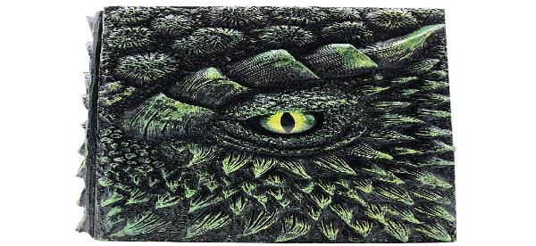
Ingredientes
Pasta de piel de dragón
Se consigue matando un dragón para obtener su piel se encuentra en un bosque mágico .

Slide 5

Ingredientes
Hojas de alas de hada
Para conseguirá no debes cortarlas por tu cuenta , se las tienes que pedir , después las tienes que poner en al sol por un dia .

Slide 6
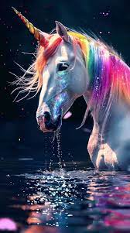
Ingredientes
Tinta de lagrimas de unicornio
Se consigue el el bosque Guaga , cuando llora un unicornio de felicidad.

Slide 7

Ingredintes
Lápiz mágico hablante
Es hecho de un árbol de algodón de azúcar , y con la voz de un hechizo de bruja .

Slide 8
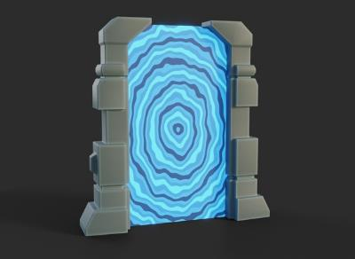
Ingredientes
Portal de sueños
Con un hechizo de bruja y un mago para teletransportarse para la tierra de los sueños .

